Slide 1
Prezentācijas lietotne Prezi
ESF projekts „Profesionālajā izglītībā iesaistīto vispārizglītojošo mācību priekšmetu
pedagogu kompetences paaugstināšana”
(vienošanās Nr. 2009/0274/1DP/1.2.1.1.2/09/IPIA/VIAA/003)

Slide 2
Uzdevums
Izveidot prezentāciju, piem., par tiramisu pagatavošanu lietotnē prezi.
Recepte un attēli ir ņemti no http://virtuve.calis.lv/receptes/foto-receptes/saldie-edieni/tiramisu/

Slide 3
Risinājums
Interneta lapā www.prezi.com katram jāizveido savs lietotājs.
Logi in – ja lietotājs ir reģistrēts
Sign Up – jauna lietotāja izveide.

Slide 4
Programmas Prezi vide
Cilnē Your prezis ir iespējams
veidot jaunu prezentāciju
rediģēt iepriekš izveidotas prezentācijas
apskatīt citu lietotāju veidotas prezentācijas
Cilnē Learn var apskatīt audio/vizuālus apmācības materiālus par šīs programmas lietošanu (angļu valodā).
Cilnē Explore – atrodamas gatavas prezentācijas.

Slide 5
Lai izveidotu savu prezentāciju
Cilnē Yours prezis izvēlas pogu New prezis.
Ieraksta prezentācijas nosaukumu (Title) un aprakstu (Description) un apstiprina New prezis.
Pamācība
Izvēlne „Bubble”
Galvenā izvēlne
„Zebra”
Tālumošanas
komandas
Šajā lietotnē atšķirībā no PowerPoint pamatelements nav slīds, bet prezentāciju veido apgabalos (pa grupām). Izvēlas izvietojumu tekstam un saraksta tekstu.

Slide 6
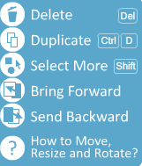
Darba ar tekstu un objektiem izmanto „Zebru”
Teksta / objekta pārvietošana
Komandu saraksts
Teksta / objekta izmēra maiņa
Teksta / objekta pagriešana

Slide 7
Fona, teksta, rāmju un citu objektu krāsas var iestatīt, izvēloties no izvēlnes “Bubble” saraksta Colors & Fonts gatavu dizainu vai Theme wizard un krāsu salikumu veidot pašiem. (Fontu nav ieteicams mainīt, jo citi neatpazīst latviešu burtus).

Slide 8
Prezentāciju papildina ar:
Attēliem. Lai ievietotu attēlu, jāizvēlas no izvēlnes “Bubble” izvēlne Insert komanda Load.
Bultiņām. Jāizvēlas no izvēlnes “Bubble” izvēlne Insert komanda Shape.
Youtube klipu. Iepriekš www.youtube.com jāsameklē klips un jādublē interneta adrese, tad no izvēlnes “Bubble” izvēlnes Insert jāizvēlas komanda You Tube un jāielīmē adrese. Demonstrācijas laikā klips tiks automātiski palaists.

Slide 9
Rāmji (Frame)
Objektus apvieno rāmī. Demonstrējot parādās visi objekti, kas ievietoti rāmī, kā arī atsevišķi var izcelt kādu objektu, kas atrodas rāmī. Rāmji var būt apaļi, taisnstūrveida, kā iekavas vai neredzami.

Slide 10
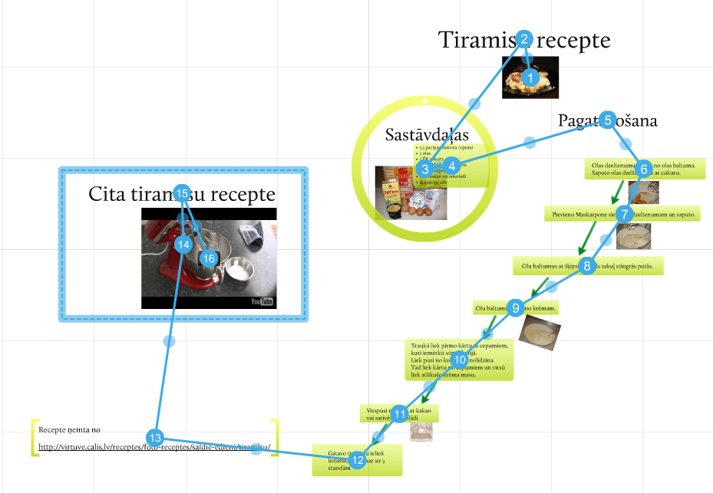
Demonstrācijas secība
Kad objekti ir izveidoti un sagrupēti rāmjos, tad norāda prezentēšanas secību, izmantojot no izvēlnes “Bubble” izvēlni Path komandu Add. Ar peli izdara klikšķi uz katru objektu vai rāmi demonstrēšanas secībā. Secību var mainīt.
Vispirms tiek parādīta visa rāmī esošā informācija, pēc tam atsevišķi izceltas nepieciešamās sastāvdaļas
Demonstrācijas laikā neredzams rāmis

Slide 11
Demonstrācija
Lai demonstrētu prezentāciju, izvēlas no izvēlnes “bubble” izvēlni Show. Demonstrācijas gaitai izmanto vadības pogas (loga labajā apakšējā stūrī)

